Slide 1


Ingeniería en Informática Facultad Politécnica – Universidad Nacional de Asunción
Enrutamiento y Asignación de Espectro
en Redes Ópticas Elásticas
Una formulación ILP y un Algoritmo Genético Multi-objetivo
Autor:
Ysapy Mimbi Ortiz Amarilla
Tutor:
Prof. Diego P. Pinto-Roa
San Lorenzo – Paraguay
2017

Slide 2
Agenda
Motivación
Conceptos preliminares
Problema
Objetivos
Trabajos relacionados
Propuesta
Resultados experimentales
Conclusiones y trabajos futuros

Slide 3
Motivación

Slide 4






Motivación
Notes:
La alta demanda de trafico actual, y la tendencia de aumento de trafico existente, llevan al estudio e investigacion de nuevas tecnologias para la transmision de datos cada vez mas efectiva y que satisfaga el trafico a nivel global.

Slide 5



Motivación
Notes:
Las redes ópticas tanto metropolitanas y globales deben soportar el creciente tráfico de Internet que se nutre de la aparición de nuevos servicios que consumen mucho ancho de banda (como vídeo bajo demanda y servicios en nube).

Slide 6

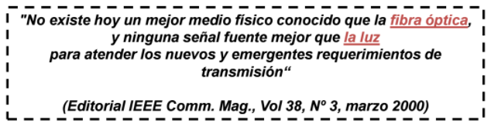
Motivación
Notes:
Actualmente el medio mas utilizado para transporte de datos es la fibra optica por las ventajas que ofrece: alta capacidad de transmision, fiabillidad, seguridad, facilidad de transporte ya que es ligero etc.
Sacamos esta pequeña lectura bla bla esto fue publicado en el año 2000, y hoy, 17 años despues esto se sigue manteniendo, es decir, la mayor parte de las investigaciones actuales están enfocadas en como realizar la transmisión de datos de forma eficiente mediante el uso de fibra óptica. A que nos referimos con el uso mas eficiente?

Slide 7




Motivación
Uso eficiente
Notes:
Lo que se busca es transmitir mas con menos, por esa razon, el mundo de la investigacion se esta dirigiendo a como utilizar de manera eficiente los recursos disponibles para la transmision de datos con fibra optica.

Slide 8
Conceptos preliminares

Slide 9


Conceptos preliminares
Notes:
Como se trabaja actualmente con la fibra optica?

Slide 10
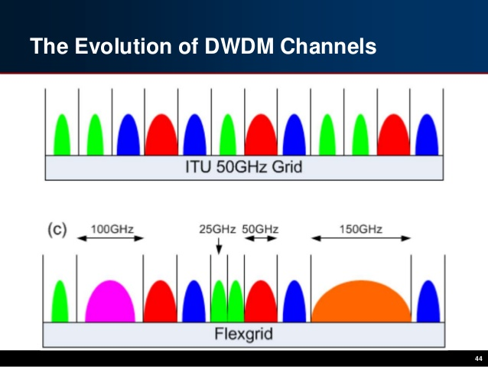
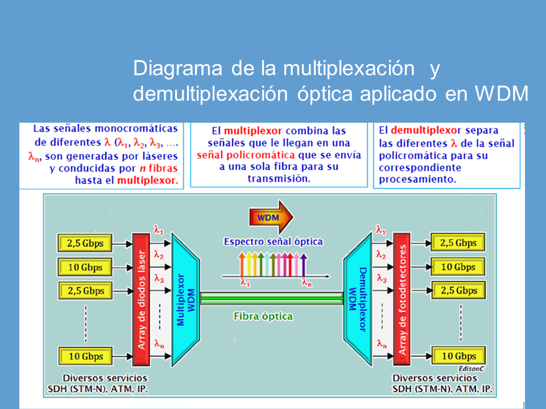
Conceptos preliminares – Grilla fija
Canal o Longitud de onda (λ)
Capacidad (λ)
Multiplexación por división de λ (WDM)
Notes:
Las redes actuales utilizan el espectro optico principalmente con lo que se conoce como grilla fija.
La grilla fija divide el espectro total en canales de tamaño fijo. Aca podemos observar el espectro total disponible, esta dividido en canales de tamaño de 50GHz., es decir, podria satisfacer hasta 10 solicitudes, que no necesiten más de 50 GHz cada una. Como la tendencia es el aumento de la cantidad de recursos solicitados, actualmente se utilizan canales de entre 40 y hasta 100 GHz.
Cual es el problema con esto? A medida que aumentan los tamaños de canales para satisfacer demandas de gran ancho de banda, para las redes donde estos canales no operana su maxima capacidad, existe un desperdicio de ancho de banda.
Por qué existe un desperdicio y no asignamos ese ancho de banda restante a otra solicitud? Porque las redes ópticas presentan ciertas restricciones, y la primera es una restriccion llamada restriccion de no superposición. Dicha restricción nos indica que cada canal, atiende una única solicitud, no se pueden superponer dos o mas solicitudes en un mismo canal.

Slide 11



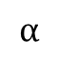
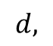
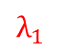
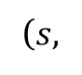
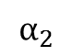
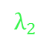
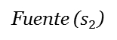
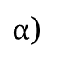
Conceptos preliminares – Restricciones
Restricción de continuidad
Restricción de no superposición
$$α$$
$$α_{2}$$
Fuente (s)
$$λ_{1}$$
Fuente ($s_{2}$)
$$λ_{2}$$
Destino (d)
($s,$
$$d,$$
$α$)
Enrutamiento y asignación de longitud de onda (RWA)

Slide 12
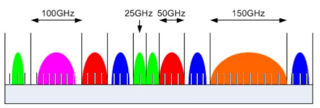
Conceptos preliminares – Grilla flexible
Espectro no asignado
Grilla fija
Redes
WDM
Capacidad (λ)
Ranuras de Frecuencia (FS)
Grilla flexible
Redes Ópticas Elásticas (EON)
Capacidad (FS)

Slide 13
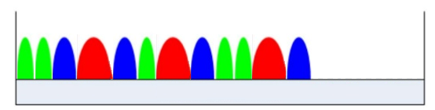
Conceptos preliminares – Grilla flexible
Espectro no asignado
Grilla fija
Capacidad (λ)
Ahorro de
espectro
Grilla flexible
Capacidad (FS)

Slide 14
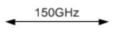

Conceptos preliminares – Grilla flexible
Grilla fija
Capacidad (λ)
Grilla flexible
Capacidad (FS)

Slide 15

Conceptos preliminares – Restricciones
Restricción de contigüidad
Grilla flexible
Capacidad (FS)

Slide 16
Resumen
 | Grilla fija | Grilla flexible
 | WDM | EON
Pros | Tecnología madura | Uso eficiente del espectro para tráfico de baja velocidad Uso eficiente de transmisores para tráfico de alta velocidad
Contra | Restricción de no superposición Restricción de continuidad | Restricción de no superposición Restricción de continuidad Restricción de contigüidad
Ruteo óptico | RWA | Enrutamiento y Asignación de espectro (RSA)

Slide 17
Problema
Enrutamiento y Asignación de Espectro

Slide 18
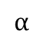
Problema RSA Simple
Dados:
$$α$$
FS
Fuente (s)
Destino (d)

Slide 19
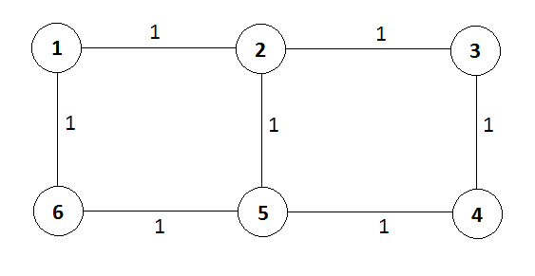
RSA – Ejemplo:
 | Demanda | Ruta
0 | 2 – 3 | 2 – 3
1 | 2 – 3 | 2 – 5 – 4 – 3
2 | 2 – 5 | 2 – 5
3 | 2 – 5 | 2 – 1 – 6 – 5
4 | 1 – 3 | 1 – 2 – 3
5 | 1 – 3 | 1 – 2 – 5 – 6
6 | 1 – 5 | 1 – 2 – 5
7 | 1 – 5 | 1 – 6 – 5
Topología 6 nodos
Lista de demandas:
2 - 3 -> 2 FS
2 - 5 -> 2 FS
1 - 3 -> 4 FS
1 - 5 -> 2 FS
Banda Guarda = 1 FS
Tabla 4: Tabla de ruteo con k = 2
Notes:
Tenemos la topologia de 6 nodos, la lista de demandas que son de 1 a 3, 1 a 5, de 2 a 3 y de 2 a 5. Cada una de ellas solicita una cantidad especifica de FS. Luego tenemos una tabla de rutas precalculadas para cada demanda

Slide 20
RSA – Ejemplo:
Enlaces / FS | 0 | 1 | 2 | 3 | 4 | 5 | 6 | 7 | 8 | 9
1 – 2
2 – 3
2 – 5
Enlaces / FS | 0 | 1 | 2 | 3 | 4 | 5 | 6 | 7 | 8 | 9
1 – 2
2 – 3
2 – 5
Enlaces / FS | 0 | 1 | 2 | 3 | 4 | 5 | 6 | 7 | 8 | 9
1 – 2
2 – 3
2 – 5
Enlaces / FS | 0 | 1 | 2 | 3 | 4 | 5 | 6 | 7 | 8 | 9
1 – 2
2 – 3
2 – 5
Tabla 3: Representación de enlaces y FS
Notes:
Aca podemos observar una tabla que representa los enlaces de la red en las filas, en este caso solo agregamos los enlaces involucrados en las demandas del ejemplo para que no sea extenso, y en las columnas podemos observar los valores de 0 a 9, estos valores representan los FS que posee cada enlace. Entonces esta posicion representa el FS 0 en el enlace 1 -2. etc

Slide 21
RSA – Ejemplo: Orden 1
Secuencia de atención de demandas:
Como fueron recibidas
Ruteo:
Ruta más corta
Asignación de FS:
First Fit (FF)
Notes:
Cuales son los metodos que vamos a utilizar en este ejemplo, tenemos que la secuencia de atencion

Slide 22
RSA – Ejemplo: Orden 1
Demanda: 2 -> 3
Enlaces / FS | 0 | 1 | 2 | 3 | 4 | 5 | 6 | 7 | 8 | 9 | 10
1 – 2
2 – 3 | 2-3 | 2-3
2 – 5
Enlaces / FS | 0 | 1 | 2 | 3 | 4 | 5 | 6 | 7 | 8 | 9 | 10
1 – 2
2 – 3
2 – 5

Slide 23
RSA – Ejemplo: Orden 1
Demanda: 2 -> 5
Enlaces / FS | 0 | 1 | 2 | 3 | 4 | 5 | 6 | 7 | 8 | 9 | 10
1 – 2
2 – 3 | 2-3 | 2-3
2 – 5 | 2-5 | 2-5
Enlaces / FS | 0 | 1 | 2 | 3 | 4 | 5 | 6 | 7 | 8 | 9 | 10
1 – 2
2 – 3 | 2-3 | 2-3
2 – 5

Slide 24
RSA – Ejemplo: Orden 1
Demanda: 1 -> 5
Enlaces / FS | 0 | 1 | 2 | 3 | 4 | 5 | 6 | 7 | 8 | 9 | 10
1 – 2 |  |  |  | 1-5 | 1-5
2 – 3 | 2-3 | 2-3
2 – 5 | 2-5 | 2-5 |  | 1-5 | 1-5
Enlaces / FS | 0 | 1 | 2 | 3 | 4 | 5 | 6 | 7 | 8 | 9 | 10
1 – 2
2 – 3 | 2-3 | 2-3
2 – 5 | 2-5 | 2-5
Banda Guarda

Slide 25
RSA – Ejemplo: Orden 1
Demanda: 1 -> 3
Enlaces / FS | 0 | 1 | 2 | 3 | 4 | 5 | 6 | 7 | 8 | 9 | 10
1 – 2 |  |  |  | 1-5 | 1-5 |  | 1-3 | 1-3 | 1-3 | 1-3
2 – 3 | 2-3 | 2-3 |  |  |  |  | 1-3 | 1-3 | 1-3 | 1-3
2 – 5 | 2-5 | 2-5 |  | 1-5 | 1-5
Enlaces / FS | 0 | 1 | 2 | 3 | 4 | 5 | 6 | 7 | 8 | 9 | 10
1 – 2 |  |  |  | 1-5 | 1-5
2 – 3 | 2-3 | 2-3
2 – 5 | 2-5 | 2-5 |  | 1-5 | 1-5
Banda Guarda

Slide 26
RSA – Ejemplo: Orden 1
Máximo FS utilizado: 9
Enlaces / FS | 0 | 1 | 2 | 3 | 4 | 5 | 6 | 7 | 8 | 9 | 10
1 – 2 |  |  |  | 1-5 | 1-5 |  | 1-3 | 1-3 | 1-3 | 1-3
2 – 3 | 2-3 | 2-3 |  |  |  |  | 1-3 | 1-3 | 1-3 | 1-3
2 – 5 | 2-5 | 2-5 |  | 1-5 | 1-5

Slide 27
RSA – Ejemplo: Orden 2
Secuencia de atención de demandas:
Basada en demanda
Ruteo:
Ruta más corta
Asignación de FS:
First Fit (FF)

Slide 28
RSA – Ejemplo: Orden 2
Demanda: 1 -> 3
Enlaces / FS | 0 | 1 | 2 | 3 | 4 | 5 | 6 | 7 | 8 | 9 | 10
1 – 2 | 1-3 | 1-3 | 1-3 | 1-3
2 – 3 | 1-3 | 1-3 | 1-3 | 1-3
2 – 5

Slide 29
RSA – Ejemplo: Orden 2
Demanda: 1 -> 5
Enlaces / FS | 0 | 1 | 2 | 3 | 4 | 5 | 6 | 7 | 8 | 9 | 10
1 – 2 | 1-3 | 1-3 | 1-3 | 1-3 |  | 1-5 | 1-5
2 – 3 | 1-3 | 1-3 | 1-3 | 1-3
2 – 5 |  |  |  |  |  | 1-5 | 1-5
Enlaces / FS | 0 | 1 | 2 | 3 | 4 | 5 | 6 | 7 | 8 | 9 | 10
1 – 2 | 1-3 | 1-3 | 1-3 | 1-3
2 – 3 | 1-3 | 1-3 | 1-3 | 1-3
2 – 5

Slide 30
RSA – Ejemplo: Orden 2
Demanda: 2 -> 5
Enlaces / FS | 0 | 1 | 2 | 3 | 4 | 5 | 6 | 7 | 8 | 9 | 10
1 – 2 | 1-3 | 1-3 | 1-3 | 1-3 |  | 1-5 | 1-5
2 – 3 | 1-3 | 1-3 | 1-3 | 1-3
2 – 5 |  |  |  |  |  | 1-5 | 1-5
Enlaces / FS | 0 | 1 | 2 | 3 | 4 | 5 | 6 | 7 | 8 | 9 | 10
1 – 2 | 1-3 | 1-3 | 1-3 | 1-3 |  | 1-5 | 1-5
2 – 3 | 1-3 | 1-3 | 1-3 | 1-3
2 – 5 | 2-5 | 2-5 |  |  |  | 1-5 | 1-5

Slide 31
RSA – Ejemplo: Orden 2
Demanda: 2 -> 3
Enlaces / FS | 0 | 1 | 2 | 3 | 4 | 5 | 6 | 7 | 8 | 9 | 10
1 – 2 | 1-3 | 1-3 | 1-3 | 1-3 |  | 1-5 | 1-5
2 – 3 | 1-3 | 1-3 | 1-3 | 1-3
2 – 5 | 2-5 | 2-5 |  |  |  | 1-5 | 1-5
Enlaces / FS | 0 | 1 | 2 | 3 | 4 | 5 | 6 | 7 | 8 | 9 | 10
1 – 2 | 1-3 | 1-3 | 1-3 | 1-3 |  | 1-5 | 1-5
2 – 3 | 1-3 | 1-3 | 1-3 | 1-3 |  | 2-3 | 2-3
2 – 5 | 2-5 | 2-5 |  |  |  | 1-5 | 1-5

Slide 32
RSA – Ejemplo: Orden 2
Máximo FS utilizado: 6
Enlaces / FS | 0 | 1 | 2 | 3 | 4 | 5 | 6 | 7 | 8 | 9 | 10
1 – 2 | 1-3 | 1-3 | 1-3 | 1-3 |  | 1-5 | 1-5
2 – 3 | 1-3 | 1-3 | 1-3 | 1-3 |  | 2-3 | 2-3
2 – 5 | 2-5 | 2-5 |  |  |  | 1-5 | 1-5

Slide 33
RSA – Ejemplo: Resumen
El ordenamiento, el ruteo, y la forma de asignación de espectro, influyen directamente en el rendimiento.
3 sub problemas:
Secuencia de solicitudes
Enrutamiento de cada solicitud (R)
Asignación de espectro en cada ruta (SA)
Notes:
Siguiendo con el analisis del ejemplo, para el primer orden que se presento, se obtuvo como maximo FS utilizado el 9. En este caso, podemos observar que, se quiso asignar el FS 0 pero no se pudo porque ya estaba siendo utilizado en ese enlace, por eso se eligio utilizar un FS mas alto. Si se disponia de otra ruta para la demanda 1.3, se podria haber utilizado dicha ruta y de esa manera disminuir el maximo FS utilizado, pero a costo de recorrer una distancia mayor, ya que recordemos que la ruta utilizada en el ejemplo fue la ruta mas corta. Entonces, se puede concluir claramente que tenemos dos objetivos en conflicto en el problema RSA, la distancia recorrida y el maximo espectro utilizado. Es por ello que el RSA podria ser planteaddo como un problema multi-objetivo.

Slide 34
Resolución de RSA
Métodos exactos/determinísticos [1]:
Ventaja:
Resultado óptimo
Desventaja:
No escalables
Meta-heurísticas [1]:
Ventaja:
Escalable
Desventaja:
Soluciones aproximadas
[1] Singiresu S Rao y Singiresu S Rao.Engineering optimization: theory andpractice. John Wiley & Sons, 2009.
Notes:
El problema RSA puede ser resuelto mediante varias técnicas, puede ser resuelto mediante metodos exactos deterministicos, por ejemplo Programacion lineal entera ILP por sus siglas en ingles, como en el caso de nuestro trabajo. Los metodos exactos, si bien proveen el resultado optimos en los escenarios planteados, presentan la limitacion de tiempo de computo, es decir que dependiendo de las caracteristicas fisicas del equipo donde es ejecutado, podria no obtener resultados, es por ello que tambien suele resolverse el problema RSA con heuristicas metaheuristicas, las cuales si bien no garantizan los resultados optimos en un contexto de ejecución limitado, ofrecen resultados promisorios en todos los escenarios, como por ejemplo algoritmos geneticos GA por sus siglas en ingles, que fue el metodo seleccionado para esta propuesta.

Slide 35
Objetivos

Slide 36
Objetivo General
Diseñar e implementar un modelo exacto y una meta-heurística, basados en Optimización Multi-Objetivo de suma ponderada, que permitan resolver el problema RSA dada una lista de demandas offline punto-a-punto.

Slide 37
Objetivos Específicos
O.1. Analizar y reportar las principales contribuciones que abordan el problema RSA.
O.2. Diseñar e implementar un modelo exacto que obtenga el resultado óptimo en redes de baja complejidad.
O.3. Diseñar e implementar una meta-heurística que obtenga resultados promisorios en redes de mayor complejidad en un tiempo computacional aceptable.
O.4. Comparar la meta-heurística propuesta con una publicada en la literatura.

Slide 38
Trabajos relacionados

Slide 39
RSA en EON (Estático)
Total: 21 trabajos. Periodo: 2010 -> Actual
Secuencia de solicitudes:
First Fit FF (11)
Random Fit RF (1)
Por demanda (1)
Heurísticas (6)
Meta-heurísticas (2)
Asignación de Espectro:
FF (6)
RF (1)
Best Fit BF (2)
Heurísticas (9)
Meta-heurísticas (3)
Enrutamiento:
Basado en rutas:
Shortest path (2)
K-shortest path (1)
Heurísticas (11)
Meta-heurísticas (6)
Basado en enlaces:
Shortest path (1)
Notes:
El problema que se propone resolver, el RSA en redes elasticas en un contexto Estatico u offline, es decir, donde se tiene la lista de demandas como un dato de entrada, es un problema que ha sido abordado desde el año 2010 hasta la fecha, esto nos indica que es un problema que aun tiene muchas aristas a ser analizadas. De los trabajos que pudimos analizar, son 21 los que atacan el mismo problema que nosotros, aca presentamos un breve resumen de lo que se estudió de la literatura.
En esta tabla se muestran los subproblemas atacados y con que tecnicas, y cuantos de los trabajos de la literatura utilizaron cada metodo. Tenemos en primer lugar la definición de la secuencia con la que seran atendidas las demandas, tenemos que 11 utilizaron el método first fit, que implica atenderlas en el orden que fueron recibidas, 1 trabajo utilizo el metodo Random fit, que selecciona aleatoriamente la demanda que se atendera, luego tenemos por demanda, en este caso lo que se hizo fue ordenar las solicitudes de acuerdo a la cantidad de FS demandada e ir atendiendolas en ese orden, y finalmente 8 trabajos que utilizaron entre heuristicas y meta heuristicas.
Luego tenemos el ruteo, 3 trabajos utilizaron Shortest path, es decir, la ruta mas corta, 1 trabajo utilizo k-shortest path que utiliza las k rutas mas cortas, y luego tenemos 17 que se basaron en heuristicas y metaheuristicas. Para la asignacion de espectro tenemos 1 trabajo con random fit, 6 con first fit, 2 que utilizaron el metodo best fit que utiliza la opcion que mejor resultado provea, y luego heuristicas y metaheuristicas.
Lo que si pudimos observar de las tecnicas de enrutamiento que se utilizaron, es que todos los trabajos se basaron en rutas pre calculadas, es decir, se tenia una lista de posibles rutas para cada demanda como un dato de entrada..
Finalmente, tenemos la lista de objetivos que estos trabajos plantearon optimizar, entre los cuales estan el costo, la cantidad de FS utilizados, el maximo FS utilizado y la distancia. Podemos observar que, la mayoría de los trabajos se enfocan en optimizar el espectro, ya sea el uso total o el maximo espectro utilizado. Por que queremos minimizar el max FS utilizado? Porque mientras mas alta es la frecuencia a la que se debe transmitir, es mas costoso, por los elementos fisicos que emiten las luces.
Respecto a los tipos de optimizacion que plantearon estos trabajos, cuando se inicio este trabajo, no existia en la literatura otro trabajo que haya planteado el RSA como un problema multi-objetivo, nuestra primera publiacion sobre RSA multi-objetivo fue en el 2016 y recien en el transcurso de este año, se realizaron las otras 3 publicaciones sobre RSA multi-objetivo. De todos modos, nuestro trabajo es el unico que propone resolver el RSA multi objetivo basado en suma ponderada.

Slide 40
RSA en EON (Estático)
Funciones Objetivo:
Mono-Objetivos:
Costo (4)
FS usados (11)
Índice de máximo FS usado (7)
Distancia (2)
Multi-Objetivos:
Indice máximo de FS - Distancia (2)
Indice máximo de FS - FS usados (1)
Funciones Objetivo propuestas:
Distancia
Máximo FS utilizado
Costo
Notes:
El problema que se propone resolver, el RSA en redes elasticas en un contexto Estatico u offline, es decir, donde se tiene la lista de demandas como un dato de entrada, es un problema que ha sido abordado desde el año 2010 hasta la fecha, esto nos indica que es un problema que aun tiene muchas aristas a ser analizadas. De los trabajos que pudimos analizar, son 21 los que atacan el mismo problema que nosotros, aca presentamos un breve resumen de lo que se estudió de la literatura.
En esta tabla se muestran los subproblemas atacados y con que tecnicas, y cuantos de los trabajos de la literatura utilizaron cada metodo. Tenemos en primer lugar la definición de la secuencia con la que seran atendidas las demandas, tenemos que 11 utilizaron el método first fit, que implica atenderlas en el orden que fueron recibidas, 1 trabajo utilizo el metodo Random fit, que selecciona aleatoriamente la demanda que se atendera, luego tenemos por demanda, en este caso lo que se hizo fue ordenar las solicitudes de acuerdo a la cantidad de FS demandada e ir atendiendolas en ese orden, y finalmente 8 trabajos que utilizaron entre heuristicas y meta heuristicas.
Luego tenemos el ruteo, 3 trabajos utilizaron Shortest path, es decir, la ruta mas corta, 1 trabajo utilizo k-shortest path que utiliza las k rutas mas cortas, y luego tenemos 17 que se basaron en heuristicas y metaheuristicas. Para la asignacion de espectro tenemos 1 trabajo con random fit, 6 con first fit, 2 que utilizaron el metodo best fit que utiliza la opcion que mejor resultado provea, y luego heuristicas y metaheuristicas.
Lo que si pudimos observar de las tecnicas de enrutamiento que se utilizaron, es que todos los trabajos se basaron en rutas pre calculadas, es decir, se tenia una lista de posibles rutas para cada demanda como un dato de entrada..
Finalmente, tenemos la lista de objetivos que estos trabajos plantearon optimizar, entre los cuales estan el costo, la cantidad de FS utilizados, el maximo FS utilizado y la distancia. Podemos observar que, la mayoría de los trabajos se enfocan en optimizar el espectro, ya sea el uso total o el maximo espectro utilizado. Por que queremos minimizar el max FS utilizado? Porque mientras mas alta es la frecuencia a la que se debe transmitir, es mas costoso, por los elementos fisicos que emiten las luces.
Respecto a los tipos de optimizacion que plantearon estos trabajos, cuando se inicio este trabajo, no existia en la literatura otro trabajo que haya planteado el RSA como un problema multi-objetivo, nuestra primera publiacion sobre RSA multi-objetivo fue en el 2016 y recien en el transcurso de este año, se realizaron las otras 3 publicaciones sobre RSA multi-objetivo. De todos modos, nuestro trabajo es el unico que propone resolver el RSA multi objetivo basado en suma ponderada.

Slide 41
Planteamiento del problema
Notes:
Luego de analizar los trabajos de la literatura, nos enfocamos en encontrar la combinacion de las tecnicas para resolver los subproblemas, que nos provea resultados favorables respecto a los trabajos ya existentes.

Slide 42
RSA Multi-Objetivo
Dada una topología que representa una red EON y una lista de demandas unicast, se desea calcular la ruta y espectro para cada demanda, minimizando simultáneamente:
Espectro
Distancia
Costo
Sujeto a las restricciones de:
No superposición
Continuidad
Contigüidad
Notes:
Lo que se busca con este trabajo es resolver el problema RSA en un contexto multi objetivo de suma ponderada, mediante …

Slide 43
Propuesta de modelo exacto
Programación Lineal Entera Multi-Objetivo (MOILP)
Notes:
Lo primero que se realizo fue resolver el problema con un metodo exacto, que en este caso fue el ilp, se selecciono el metodo ILP ya que la mayoria de los trabajos de la literatura lo utilizan y para poder utilizar parte de dichas propuestas.

Slide 44
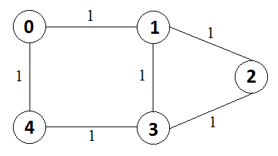
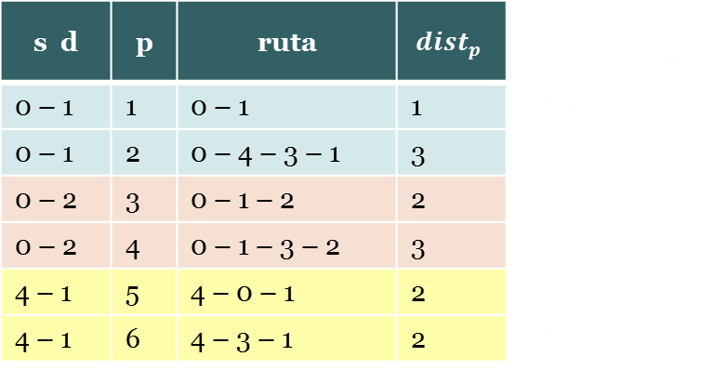
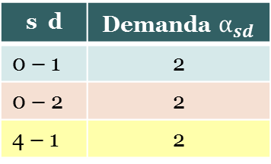
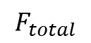
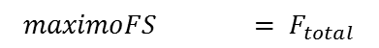
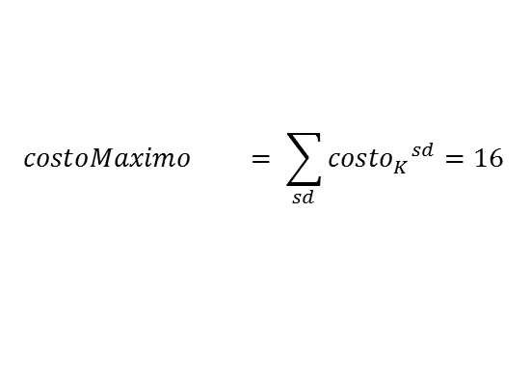
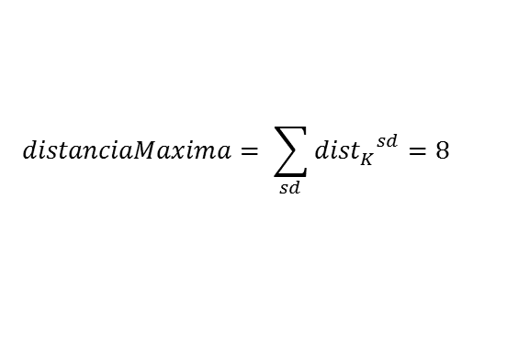
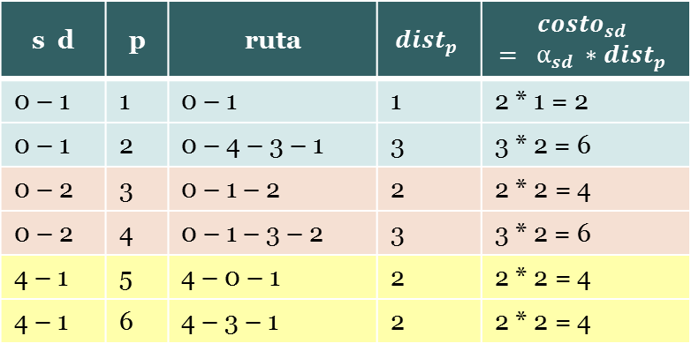
MOILP
Dadas:
Input del modelo ILP:
$$F_{total}$$
s d | p | ruta | $${dist}_{p}$$ | $${costo}_{sd}$$ $$= {dist}_{p} ∗ α_{sd}$$
0 – 1 | 1 | 0 – 1 | 1 | 2 * 1 = 2
0 – 1 | 2 | 0 – 4 – 3 – 1 | 3 | 3 * 2 = 6
0 – 2 | 3 | 0 – 1 – 2 | 2 | 2 * 2 = 4
0 – 2 | 4 | 0 – 1 – 3 – 2 | 3 | 3 * 2 = 6
4 – 1 | 5 | 4 – 0 – 1 | 2 | 2 * 2 = 4
4 – 1 | 6 | 4 – 3 – 1 | 2 | 2 * 2 = 4
s d | p | ruta | $${dist}_{p}$$ | $${costo}_{sd}$$ $$= α_{sd} ∗{dist}_{p}$$
0 – 1 | 1 | 0 – 1 | 1 | 2 * 1 = 2
0 – 1 | 2 | 0 – 4 – 3 – 1 | 3 | 3 * 2 = 6
0 – 2 | 3 | 0 – 1 – 2 | 2 | 2 * 2 = 4
0 – 2 | 4 | 0 – 1 – 3 – 2 | 3 | 3 * 2 = 6
4 – 1 | 5 | 4 – 0 – 1 | 2 | 2 * 2 = 4
4 – 1 | 6 | 4 – 3 – 1 | 2 | 2 * 2 = 4
K
Topología de 5 nodos
s d | Demanda $α_{sd}$
0 – 1 | 2
0 – 2 | 2
4 – 1 | 2
Tabla de ruteo
$$distanciaMaxima= \sum_{sd}{{{dist}_{K}^{}}_{}^{sd}}=8$$
Lista de solicitudes SD
$$costoMaximo = \sum_{sd}{{{costo}_{K}^{}}_{}^{sd}}=16$$
$$maximoFS = F_{total}$$

Slide 45
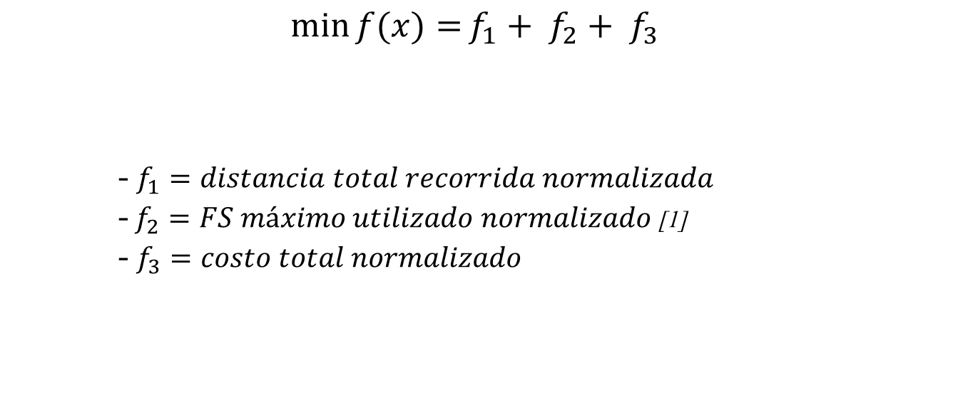
MOILP
Función objetivo:
Donde:
$$\min{f(x)=}f_{1}+ f_{2}+ f_{3}$$
- $f_{1}=distancia total recorrida normalizada$
- $f_{2}=FS máximo utilizado normalizado$ [1]
- $f_{3}=costo total normalizado$
(1)
[1] Bingbing Li y Young-Chon Kim. “Efficient routing and spectrum allocation considering QoT in elastic optical networks”. En: Telecommunications and Signal Processing
(TSP), 2015 38th International Conference on. IEEE. 2015, págs. 109-112

Slide 46
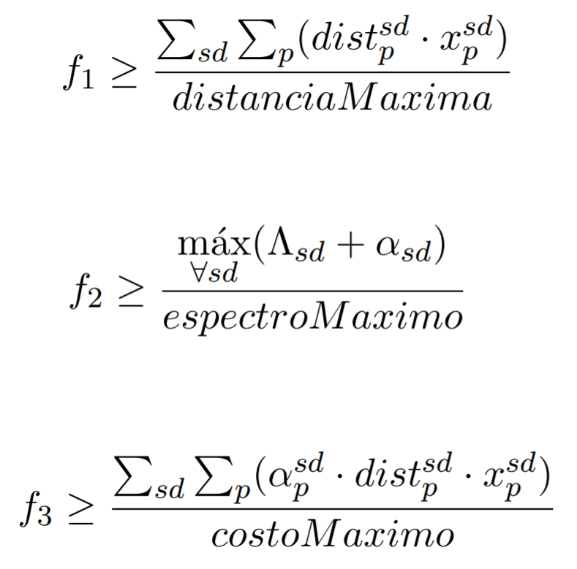
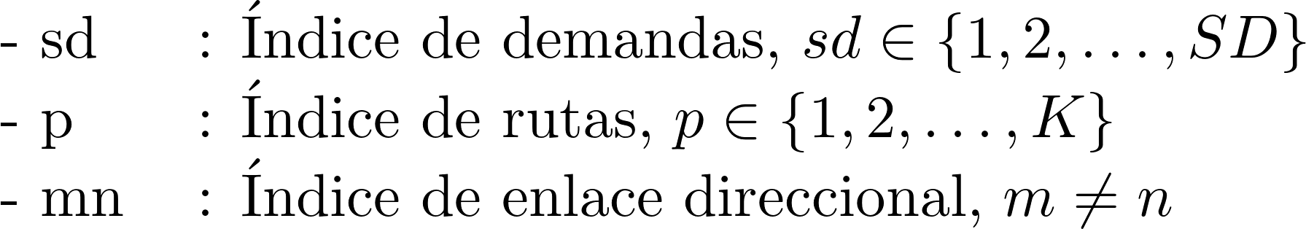
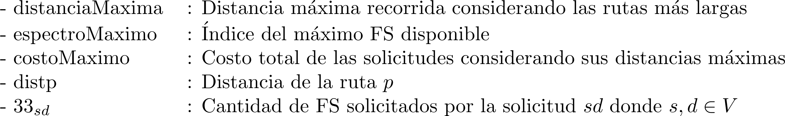
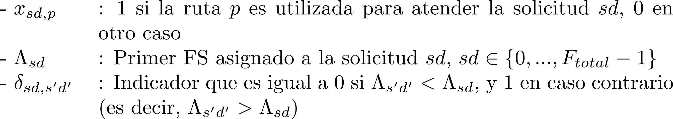
MOILP
Sujeto a:
Restricción de distancia total normalizada
(2)

Slide 47

MOILP
Sujeto a:
Restricción de FS máximo normalizado
(3)

Slide 48
MOILP
Sujeto a:
Restricción de costo total normalizado
(4)

Slide 49
MOILP
Restricciones del problema [1]:
No superposición
Continuidad
Contigüidad
[1] Bingbing Li y Young-Chon Kim. “Efficient routing and spectrum allocation considering QoT in elastic optical networks”. En: Telecommunications and Signal Processing
(TSP), 2015 38th International Conference on. IEEE. 2015, págs. 109-112

Slide 50
Propuesta Meta-heurística
Algoritmo Genético Multi-Objetivo (MOGA)

Slide 51
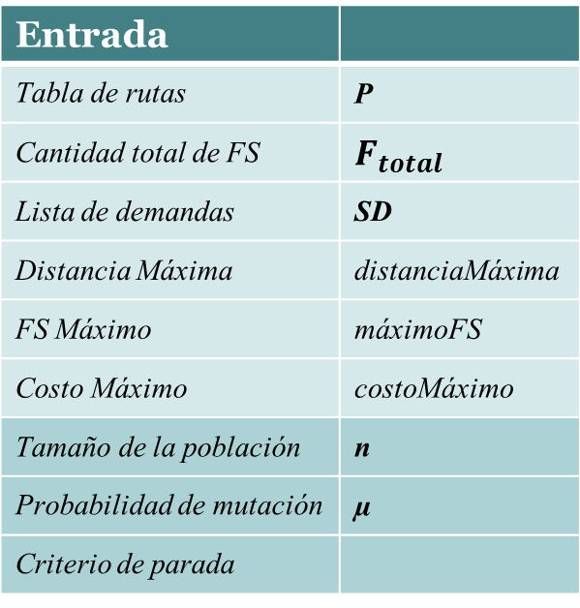
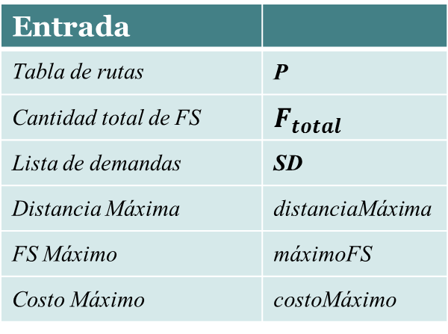
MOGA - Implementación
Entrada
Tabla de rutas | P
Cantidad total de FS | $$F_{total}$$
Lista de demandas | SD
Distancia Máxima | distanciaMáxima
FS Máximo | máximoFS
Costo Máximo | costoMáximo
Entrada
Tabla de rutas | P
Cantidad total de FS | $$F_{total}$$
Lista de demandas | SD
Distancia Máxima | distanciaMáxima
FS Máximo | máximoFS
Costo Máximo | costoMáximo
Tamaño de la población | n
Probabilidad de mutación | µ
Criterio de parada
Tabla de parámetros para el MOGA

Slide 52
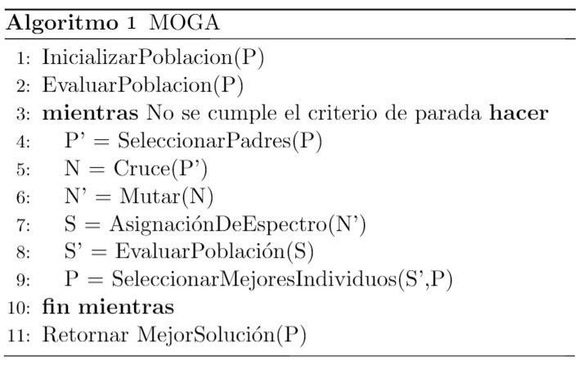
MOGA - Implementación
[2] Joao HL Capucho y Leandro C Resendo. “ILP model and effective geneticalgorithm for routing and spectrum allocation in elastic optical networks”.
En:Microwave & Optoelectronics Conference (IMOC), 2013 SBMO/IEEEMTT-S International. IEEE. 2013, págs. 1-5.

Slide 53
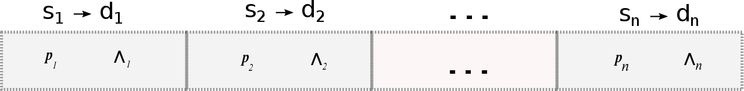
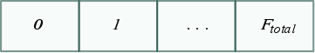
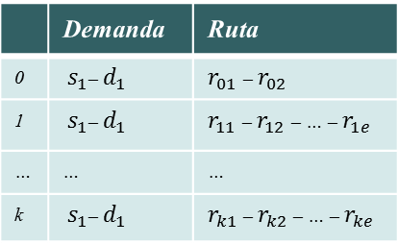
MOGA - Cromosoma
Vector donde cada posición representa una demanda y sus recursos asignados, en el orden en el que serán atendidas.
Lista de FS
 | Demanda | Ruta
0 | $s_{1}$– $d_{1}$ | $r_{01}$ – $r_{02}$
1 | $s_{1}$– $d_{1}$ | $r_{11}$ – $r_{12}$ – … – $r_{1e}$
… | … | …
k | $s_{1}$– $d_{1}$ | $r_{k1}$ – $r_{k2}$ – … – $r_{ke}$
Tabla de k rutas para la demanda sd

Slide 54

MOGA – Secuencia de solicitudes

Slide 55
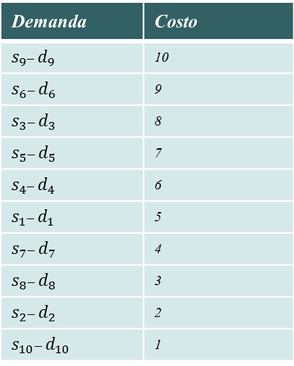
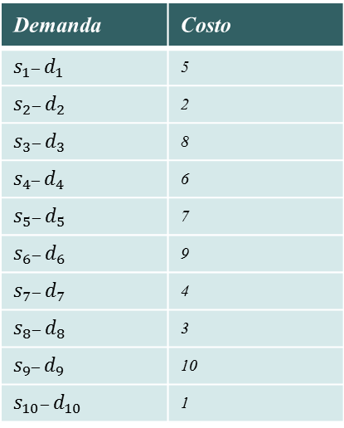

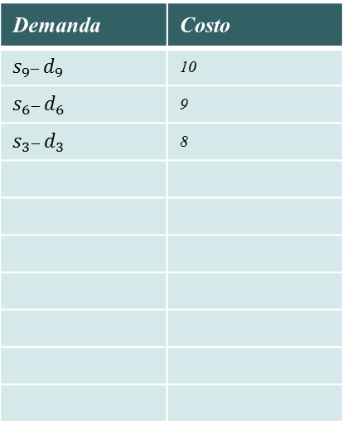
MOGA – Secuencia de solicitudes
Enfoque [2]:
Costo: 30%
Aleatorio: 70%
Demanda | Costo
$s_{1}$– $d_{1}$ | 5
$s_{2}$– $d_{2}$ | 2
$s_{3}$– $d_{3}$ | 8
$s_{4}$– $d_{4}$ | 6
$s_{5}$– $d_{5}$ | 7
$s_{6}$– $d_{6}$ | 9
$s_{7}$– $d_{7}$ | 4
$s_{8}$– $d_{8}$ | 3
$s_{9}$– $d_{9}$ | 10
$s_{10}$– $d_{10}$ | 1
Demanda | Costo
$s_{9}$– $d_{9}$ | 10
$s_{6}$– $d_{6}$ | 9
$s_{3}$– $d_{3}$ | 8
$s_{5}$– $d_{5}$ | 7
$s_{4}$– $d_{4}$ | 6
$s_{1}$– $d_{1}$ | 5
$s_{7}$– $d_{7}$ | 4
$s_{8}$– $d_{8}$ | 3
$s_{2}$– $d_{2}$ | 2
$s_{10}$– $d_{10}$ | 1
Demanda | Costo
$s_{9}$– $d_{9}$ | 10
$s_{6}$– $d_{6}$ | 9
$s_{3}$– $d_{3}$ | 8
$s_{4}$– $d_{4}$ | 6
$s_{5}$– $d_{5}$ | 7
$s_{2}$– $d_{2}$ | 2
$s_{7}$– $d_{7}$ | 4
$s_{8}$– $d_{8}$ | 3
$s_{10}$– $d_{10}$ | 1
$s_{1}$– $d_{1}$ | 5
Demanda | Costo
$s_{9}$– $d_{9}$ | 10
$s_{6}$– $d_{6}$ | 9
$s_{3}$– $d_{3}$ | 8
Tabla de costos de todas las demandas
Tabla de costos de todas las demandas
[2] Joao HL Capucho y Leandro C Resendo. “ILP model and effective geneticalgorithm for routing and spectrum allocation in elastic optical networks”.
En:Microwave & Optoelectronics Conference (IMOC), 2013 SBMO/IEEEMTT-S International. IEEE. 2013, págs. 1-5.

Slide 56
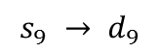

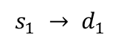
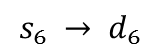
MOGA – Secuencia de solicitudes
Enfoque [2]:
Costo: 30%
Aleatorio: 70%
$$s_{9} → d_{9}$$
$$s_{6} → d_{6}$$
. . .
$$s_{1} → d_{1}$$
Demanda | Costo
$s_{9}$– $d_{9}$ | 10
$s_{6}$– $d_{6}$ | 9
$s_{3}$– $d_{3}$ | 8
$s_{4}$– $d_{4}$ | 6
$s_{5}$– $d_{5}$ | 7
$s_{2}$– $d_{2}$ | 2
$s_{7}$– $d_{7}$ | 4
$s_{8}$– $d_{8}$ | 3
$s_{10}$– $d_{10}$ | 1
$s_{1}$– $d_{1}$ | 5
Tabla de costos de todas las demandas
[2] Joao HL Capucho y Leandro C Resendo. “ILP model and effective geneticalgorithm for routing and spectrum allocation in elastic optical networks”.
En:Microwave & Optoelectronics Conference (IMOC), 2013 SBMO/IEEEMTT-S International. IEEE. 2013, págs. 1-5.

Slide 57
MOGA – Ejemplo
Dados:
Una topología
5 FS por fibra
3 demandas:
0 - 1 -> 2 FS
0 - 2 -> 2 FS
4 - 1 -> 2 FS
Tabla de Rutas, con k = 2
Topología de 5 nodos
 | Demanda | Ruta
0 | 0 – 1 | 0 – 1
1 | 0 – 1 | 0 – 4 – 3 – 1
2 | 0 – 2 | 0 – 1 – 2
3 | 0 – 2 | 0 – 1 – 3 – 2
4 | 4 – 1 | 4 – 0 – 1
5 | 4 – 1 | 4 – 3 – 1
Tabla de rutas con k=2 para la topología 5 nodos

Slide 58
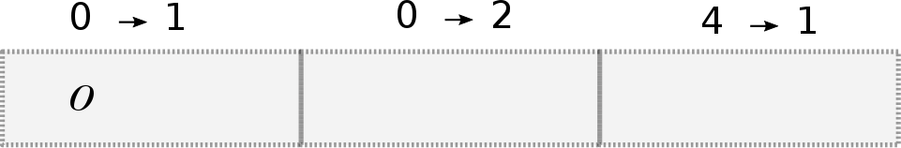
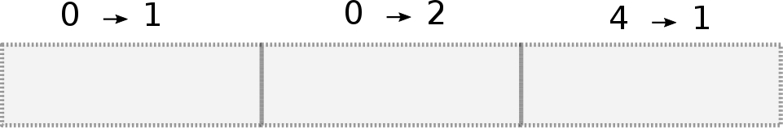
MOGA – Población Inicial
Generación de secuencia de atención
Ruteo: Aleatorio
Individuo 1
 | Demanda | Ruta
0 | 0 – 1 | 0 – 1
1 | 0 – 1 | 0 – 4 – 3 – 1
Tabla de rutas con k=2 para la demanda 0 - 1

Slide 59
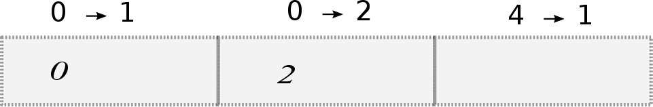
MOGA – Población Inicial
Ruteo: Aleatorio
Individuo 1
 | Demanda | Ruta
2 | 0 – 2 | 0 – 1 – 2
3 | 0 – 2 | 0 – 1 – 3 – 2
Tabla de rutas con k=2 para la demanda 0 - 2

Slide 60
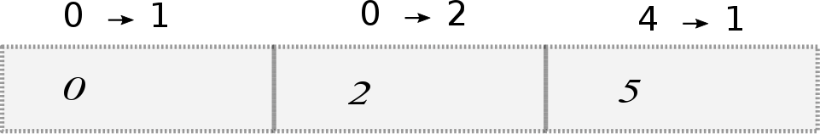
MOGA – Población Inicial
Ruteo: Aleatorio
Individuo 1
 | Demanda | Ruta
4 | 4 – 1 | 4 – 0 – 1
5 | 4 – 1 | 4 – 3 – 1
Tabla de rutas con k=2 para la demanda 4 - 1

Slide 61
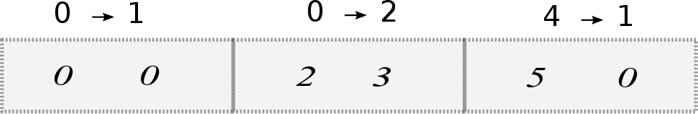
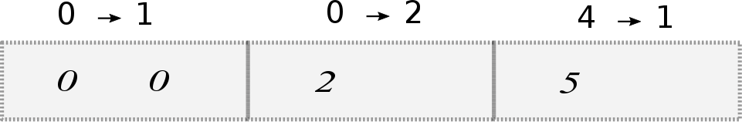
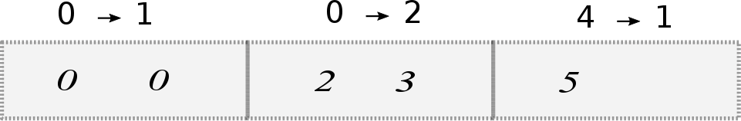
MOGA – Población Inicial
Asignación de espectro: FF
Individuo 1
Enlaces / FS | 0 | 1 | 2 | 3 | 4
0 – 1
1 – 2
4 – 3
3 – 1
Enlaces / FS | 0 | 1 | 2 | 3 | 4
0 – 1 | 0 – 1 | 0 – 1
1 – 2
4 – 3
3 – 1
Enlaces / FS | 0 | 1 | 2 | 3 | 4
0 – 1 | 0 – 1 | 0 – 1 |  | 0 – 2 | 0 – 2
1 – 2
4 – 3
3 – 1
Enlaces / FS | 0 | 1 | 2 | 3 | 4
0 – 1 | 0 – 1 | 0 – 1 |  | 0 – 2 | 0 – 2
1 – 2
4 – 3 | 4 – 1 | 4 – 1
3 – 1 | 4 – 1 | 4 – 1
FS disponibles en los enlaces.

Slide 62
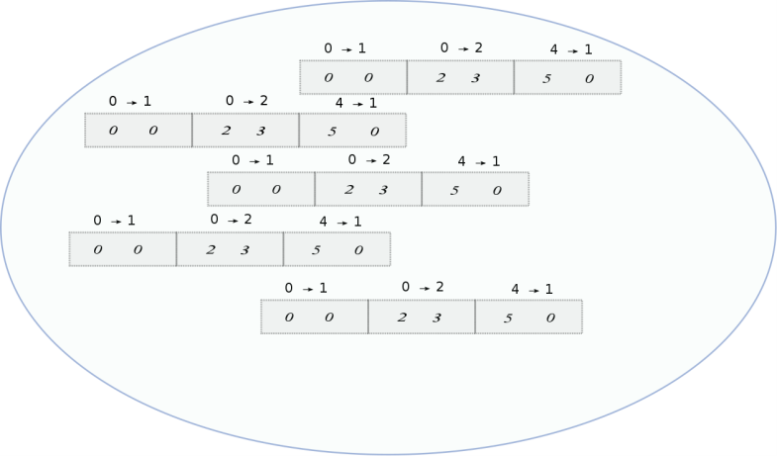
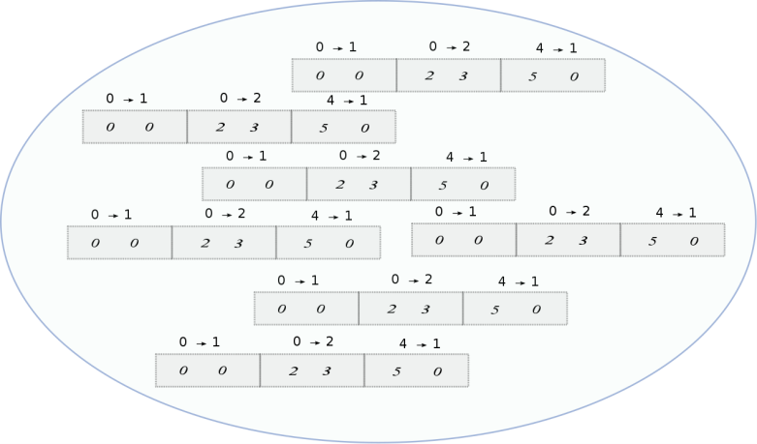



MOGA – Selección
Torneo binario
Población actual.
Individuo 1
Individuo 2
Mejor individuo
Reproductor 1

Slide 63





MOGA – Cruce
Dos puntos
Individuo 1
Individuo 2
Puntos de cruce
Descendiente 1
Descendiente 2

Slide 64




MOGA – Cruce
Dos puntos
Individuo 1
Individuo 2
Descendiente 1
Descendiente 2

Slide 65



MOGA – Cruce
Dos puntos
Individuo 1
Individuo 2
Descendiente 1
Descendiente 2

Slide 66

MOGA – Mutación
Probabilidad de mutación por gen: 3%
 | Demanda | Ruta
2 | 0 – 2 | 0 – 1 – 2
3 | 0 – 2 | 0 – 1 – 3 – 2
Descendiente 1
Tabla de rutas con k=2 para la demanda 0 - 2
Descendiente 2
 | Demanda | Ruta
4 | 4 – 1 | 4 – 0 – 1
5 | 4 – 1 | 4 – 3 – 1
Tabla de rutas con k=2 para la demanda 4 - 1

Slide 67

MOGA – Reasignación de espectro
Asignación de espectro: FF
Descendiente 1
Enlaces / FS | 0 | 1 | 2 | 3 | 4
0 – 1
1 – 2
4 – 3
3 – 1

Slide 68





MOGA – Evaluación de la Población
Calcular: $fitness\left(x\right)=f(x)$
$$f(Descendiente 1)$$
Descendiente 1
$$f(Descendiente 2)$$
Descendiente 2

Slide 69



MOGA – Reemplazo
Población actual
Población generada
+
= 2n Individuos
Seleccionar n mejores individuos
= n Individuos
Nueva población

Slide 70
Resultados experimentales

Slide 71
Ambiente experimental
Procesador Intel Core i7 (2.40 GHz.)
8 GB de memoria RAM
Motor del MOILP: IBM ILOG CPLEX Optimization Studio Version 12.6
Ejecución de los algoritmos MOGA/GA: JAVA 8

Slide 72
Escenarios de experimentación
Topologías: 6 nodos, NSF-14, Arpa-2
Cantidad de rutas disponibles k = 1, 2, 3, 4, 5, 6
Demandas: all-to-all
Tipo de carga: Uniforme
Cantidades demandadas: 50, 100, 150, 200 FS
Tipo de carga: Aleatoria
Cantidades demandadas: 1-50, 1-100, 1-150, 1-200 FS
Cantidad de escenarios:
3 topologías * 6 k * 2 tipos de carga * 4 cargas = 144 escenarios

Slide 73


Topologías
6 nodos [4]
NSF-14 [4]
ARPA-2 [4]
[4] KDR Assis y col. “Flexgrid optical networks design under multiple modu-lation formats”. En:Telecommunications Symposium (ITS) 2014 International. IEEE. 2014, págs. 1-5.

Slide 74

Parámetros de ejecución
Parámetro | Valor
MOILP
Tiempo límite de ejecución | $$8 horas$$
MOGA
Tamaño de la población | $$100 individuos$$
Probabilidad de mutación | $$3 \% por gen$$
Criterio de parada | $$5 minutos de ejecución$$
Cantidad de corridas independientes | $$30$$
Tabla de parámetros de ejecución
* Los resultados presentados para el MOGA son los promedios obtenidos de las 30 corridas independientes.

Slide 75
Resultados experimentales
MOILP vs. MOGA

Slide 76


Carga Uniforme: MOILP vs. MOGA
Notes:
Grafico de curvas: para evaluar el comportamiento del ILP a medida que aumenta k
Grafico de curvas: para evaluar el comportamiento del MOGA a medida que aumenta k

Slide 77


Carga Uniforme: MOILP vs. MOGA
Notes:
Grafico de curvas: para evaluar el comportamiento del ILP a medida que aumenta k
Grafico de curvas: para evaluar el comportamiento del MOGA a medida que aumenta k

Slide 78


Carga Uniforme: MOILP vs. MOGA
Notes:
Grafico de curvas: para evaluar el comportamiento del ILP a medida que aumenta k
Grafico de curvas: para evaluar el comportamiento del MOGA a medida que aumenta k

Slide 79


Carga Aleatoria: MOILP vs. MOGA
Notes:
Grafico de curvas: para evaluar el comportamiento del ILP a medida que aumenta k
Grafico de curvas: para evaluar el comportamiento del MOGA a medida que aumenta k

Slide 80
Carga Aleatoria: MOILP vs. MOGA
Notes:
Grafico de curvas: para evaluar el comportamiento del ILP a medida que aumenta k
Grafico de curvas: para evaluar el comportamiento del MOGA a medida que aumenta k

Slide 81
Carga Aleatoria: MOILP vs. MOGA
Notes:
Grafico de curvas: para evaluar el comportamiento del ILP a medida que aumenta k
Grafico de curvas: para evaluar el comportamiento del MOGA a medida que aumenta k

Slide 82
Resultados experimentales
GA vs. MOGA

Slide 83


Relación GA – MOGA
 | GA | MOGA
Cromosoma
Selección
Cruce | 1 punto | 2 puntos
Mutación
Tabla de rutas
Asignación de FS | $$RF$$ | $$FF$$
Funciones Objetivo | $$Costo$$ | $$Costo, Distancia,$$ $$Espectro$$
Tabla de relación GA vs. MOGA

Slide 84

Discusiones
Si K aumenta, el fitness mejora hasta un valor mínimo
A mayor tamaño de la topología, el impacto de K es más importante
Tabla. Tasa de desempeño relativa.

Slide 85
Conclusiones y trabajos futuros

Slide 86
Conclusiones
O.1. Analizar y reportar las principales contribuciones que abordan el problema RSA.
C.1. Se realizó una extensa revisión de la literatura sobre el problema RSA estático. Se observaron 3 problemas asociados:
Secuencia
Enrutamiento
Asignación de espectro.

Slide 87
Conclusiones
O.2. Diseñar e implementar un modelo exacto que obtenga el resultado óptimo en redes de baja complejidad.
C.2. Se propone un modelo exacto Multi-objetivo MOILP extendiendo uno existente en la literatura.

Slide 88
Conclusiones
O.3. Diseñar e implementar una meta-heurística que obtenga resultados promisorios en redes de mayor complejidad en un tiempo computacional aceptable.
C.3. Se propuso una meta-heurística basada en GA para un contexto muli-objetivo MOGA.

Slide 89
Conclusiones
O.4. Comparar la meta-heurística propuesta con una publicada en la literatura.
C.4. Se implementó un algoritmo competitivo basado en GA, fue comparado con uno de la literatura. Los resultados fueron bastante favorables para nuestra propuesta, ya que en todos los escenarios planteados se pueden observar mejoras en los valores obtenidos.

Slide 90
Aportes al estado del arte
Revisión extensa de la literatura del problema RSA estático
Primer modelo ILP en un contexto Multi-Objetivo
Primera meta-heurística con 3 funciones objetivo

Slide 91
Trabajos futuros
Analizar otras estructuras cromosómicas que representen una solución y otros enfoques de cruce y mutación.
Utilizar otros métodos para la resolución de ruteo.
Utilizar otros métodos para la resolución de la asignación de espectro.
Considerar el problema de la secuencia óptima de solicitudes.
Abordar el problema de modulación y multi-path.

Slide 92
Publicaciones
Ysapy Mimbi Ortiz, Carmelo Fretes y Diego P. Pinto. “Routing and Spec-trum Allocation in Elastic Networks. An approach based on Multi-objective Evolutionary Algorithms”. En:5th International Conference on Engineering Optimization (ENGOPT). Federal University of Rio de Janeiro. 2016.
Ysapy Mimbi Ortiz y Diego P. Pinto. “Routing and Spectrum Allocationin Elastic Optical Networks based on Multi-Objective Genetic Algorithm”. En: 37 Congreso Nacional de Matemática Aplicada y Computacional (CNMAC). Sociedade Brasileira de Matemática Aplicada e Computacional. 2017

Slide 93

Publicaciones

Slide 94

Publicaciones

Slide 95
Muchas gracias!

Slide 96



Resumen:
$$c ∈\left\{1−50, 1−100, 1−150, 1−200\right\}$$
$$t ∈\left\{6 nodos, NSF, Arpa\right\}$$
Notes:
Grafico de curvas: para evaluar el comportamiento del ILP a medida que aumenta k
Grafico de curvas: para evaluar el comportamiento del MOGA a medida que aumenta k

Slide 97


Carga Uniforme: MOILP vs. MOGA
Notes:
Grafico de curvas: para evaluar el comportamiento del ILP a medida que aumenta k
Grafico de curvas: para evaluar el comportamiento del MOGA a medida que aumenta k

Slide 98


Carga Uniforme: GA vs. MOGA
Notes:
Grafico de curvas: para evaluar el comportamiento del ILP a medida que aumenta k
Grafico de curvas: para evaluar el comportamiento del MOGA a medida que aumenta k

Slide 99

Carga Uniforme: GA vs. MOGA
Notes:
Grafico de curvas: para evaluar el comportamiento del ILP a medida que aumenta k
Grafico de curvas: para evaluar el comportamiento del MOGA a medida que aumenta k

Slide 100

Carga Uniforme: GA vs. MOGA
Notes:
Grafico de curvas: para evaluar el comportamiento del ILP a medida que aumenta k
Grafico de curvas: para evaluar el comportamiento del MOGA a medida que aumenta k

Slide 101

Carga Aleatoria: GA vs. MOGA
Notes:
Grafico de curvas: para evaluar el comportamiento del ILP a medida que aumenta k
Grafico de curvas: para evaluar el comportamiento del MOGA a medida que aumenta k

Slide 102


Carga Aleatoria: GA vs. MOGA
Notes:
Grafico de curvas: para evaluar el comportamiento del ILP a medida que aumenta k
Grafico de curvas: para evaluar el comportamiento del MOGA a medida que aumenta k

Slide 103


Carga Aleatoria: GA vs. MOGA
Notes:
Grafico de curvas: para evaluar el comportamiento del ILP a medida que aumenta k
Grafico de curvas: para evaluar el comportamiento del MOGA a medida que aumenta k

Slide 104

MOILP - ILP Multi-Objetivo
Dados:

Slide 105
MOILP
Constantes:

Slide 106
MOILP
Índices:

Slide 107
MOILP
Variables:

Slide 108


MOILP
No superposición
(5)
(6)
Bingbing Li y Young-Chon Kim. “Efficient routing and spectrum allocation considering QoT in elastic optical networks”.
En: Telecommunications and Signal Processing (TSP), 2015 38th International Conference on. IEEE. 2015, p´ags. 109-112

Slide 109
MOILP
Continuidad del espectro
(7)
(8)
Bingbing Li y Young-Chon Kim. “Efficient routing and spectrum allocation considering QoT in elastic optical networks”.
En: Telecommunications and Signal Processing (TSP), 2015 38th International Conference on. IEEE. 2015, p´ags. 109-112

Slide 110


MOILP
Contigüidad del espectro
(9)
(10)
Bingbing Li y Young-Chon Kim. “Efficient routing and spectrum allocation considering QoT in elastic optical networks”.
En: Telecommunications and Signal Processing (TSP), 2015 38th International Conference on. IEEE. 2015, p´ags. 109-112

